Slide 1


github
НОВОСИБИРСКИЙ ХИМИКО-ТЕХНОЛОГИЧЕСКИЙ КОЛЛЕДЖ ИМ. Д. И. МЕНДЕЛЕЕВА
Веб – сервисы
Выполнили:
Кочкин, Завалин, Верёвченко

Slide 2
Содержание
Что такое GitHub
GitHub – это удобное облачное хранилище
Почему именно GitHub?
Как выглядит репозиторий на платформе GitHub
Первое отличие GitHub от других облачных хранилищ
Второе отличие GitHub от других облачных хранилищ
Что может GitHub
7.1 Комнды Git
GitHub для программистов.

Slide 3

Что такое GitHub?
GitHub — крупнейший веб-сервис для хостинга IT-проектов и их совместной разработки.
Веб-сервис основан на системе контроля версий Git и разработан на Ruby on Rails и Erlang компанией GitHub, Inc (ранее Logical Awesome). Сервис бесплатен для проектов с открытым исходным кодом и (с 2019 года) небольших частных проектов, предоставляя им все возможности (включая SSL), а для крупных корпоративных проектов предлагаются различные платные тарифные планы.

Slide 4

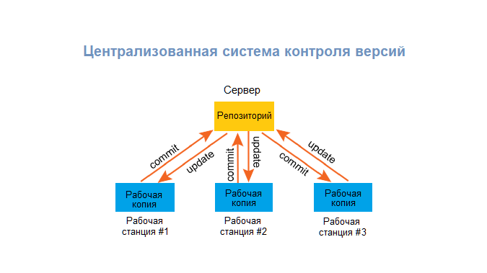
GitHub – это облачное хранилище
Т.е. на этом сервисе человек может разместить какие либо файлы со своего компьютера и хранить их
На удаленном сервере GitHub. Причем сделать это можно абсолютно бесплатно.

Slide 5
Почему именно GitHub?
Для того чтобы ответить на этот вопрос нужно разобраться как работает этот сервис.
После создания аккаунта человек может создать репозиторий (т.е. отдельная папка в облачном хранилище )
В общем и целом весь GitHub состоит из таких репозиториев или проектов, которые объединяют некоторый набор файлов.

Slide 6
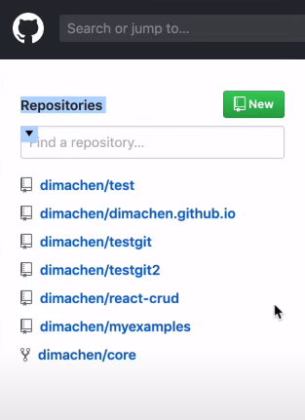
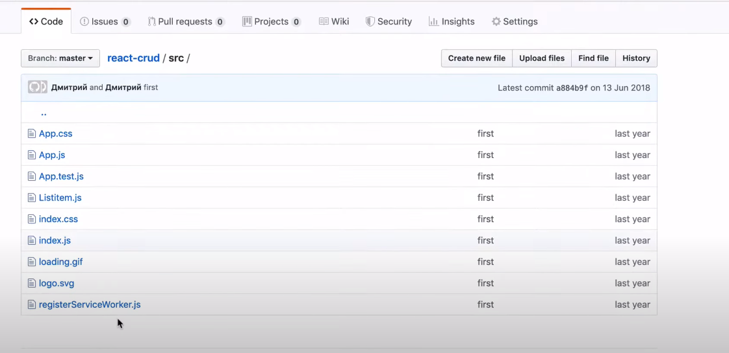
Как выглядит репозиторий

Slide 7

Первое отличие GitHub
Исходя из выше перечисленного первое и основное отличие GitHub от других облачных веб - сервисов это то, что оно работает именно с репозиториями.

Slide 8

Второе отличие GitHub
Сервис GitHub это не просто некое облачное хранилище, а хранилище которое тесно связано с программой Git.
Многие путают понятие GitHub и Git
И так Git – это
Распределённая система управления версиями. Проект был создан Линусом Торвальдсом для управления разработкой ядра Linux, первая версия выпущена 7 апреля 2005 года. На сегодняшний день его поддерживает Джунио Хамано.

Slide 9
Что может Git
Git – это некоторая программа которая позволяет делать контроль версий проекта созданного человеком
А GitHub – это сервис который поддерживает работу с этой программой.
Т.е. используя программу Git вы можете легко и просто закачивать файлы в какие либо удаленные репозитории на этом сервере, каким либо образом следить за этими файлами, выкачивать файлы обратно, работать с обновлениями, работать сразу с несколькими людьми и.т.д.

Slide 10
Команды Git
git add
Команда git add добавляет содержимое рабочего каталога в индекс (staging area) для последующего коммита. По умолчанию git commit использует лишь этот индекс, так что вы можете использовать git add для сборки слепка вашего следующего коммита.
git clean Команда git clean используется для удаления мусора из рабочего каталога. Это могут быть результаты сборки проекта или файлы конфликтов слияний.
git status
Команда git status показывает состояния файлов в рабочем каталоге и индексе: какие файлы изменены, но не добавлены в индекс; какие ожидают коммита в индексе. Вдобавок к этому выводятся подсказки о том, как изменить состояние файлов
git diff
Команда git diff используется для вычисления разницы между любыми двумя Git деревьями. Это может быть разница между вашей рабочей копией и индексом (собственно git diff), разница между индексом и последним коммитом (git diff --staged), или между любыми двумя коммитами (git diff master branchB).

Slide 11
git difftool
Команда git difftool просто запускает внешнюю утилиту сравнения для показа различий в двух деревьях, на случай если вы хотите использовать что-либо отличное от встроенного просмотрщика git diff.
git commit
Команда git commit берёт все данные, добавленные в индекс с помощью git add, и сохраняет их слепок во внутренней базе данных, а затем сдвигает указатель текущей ветки на этот слепок.
git reset
Команда git reset, как можно догадаться из названия, используется в основном для отмены изменений. Она изменяет указатель HEAD и, опционально, состояние индекса. Также эта команда может изменить файлы в рабочем каталоге при использовании параметра --hard, что может привести к потере наработок при неправильном использовании, так что убедитесь в серьёзности своих намерений прежде чем использовать его.

Slide 12
git rm
Команда git rm используется в Git для удаления файлов из индекса и рабочей копии. Она похожа на git add с тем лишь исключением, что она удаляет, а не добавляет файлы для следующего коммита.
git mv
Команда git mv — это всего лишь удобный способ переместить файл, а затем выполнить git add для нового файла и git rm для старого.
git clean
Команда git clean используется для удаления мусора из рабочего каталога. Это могут быть результаты сборки проекта или файлы конфликтов слияний.

Slide 13

GitHub для программистов
Сервис GitHub получил большое распространение среди веб разработки т.е. многие программисты используют этот сервис чтобы делиться своим кодом с другими людьми, работать над каким либо проектом совместно с другими людьми или просто хотябы для того чтобы удобно хранить свои проектыв облачном хранилище и получать к ним необходимый доступ.

Slide 14
github
НОВОСИБИРСКИЙ ХИМИКО-ТЕХНОЛОГИЧЕСКИЙ КОЛЛЕДЖ ИМ. Д. И. МЕНДЕЛЕЕВА
Веб – сервисы
Выполнили:
Кочкин, Завалин, Верёвченко

